Slide 1


Formation Kafka Philaposte Juin 2025
Formation dirigée par Damien Bertrand, prévue les 03 et 04 Juin
par Damien Bertrand

Slide 2




Introduction à Apache Kafka
Création en 2009 par LinkedIn
Puis contribution à Apache en 2012
Traitement asynchrone
Alternative aux Web Services synchrones
Architecture en Bus
Communication centralisée entre systèmes

Slide 3



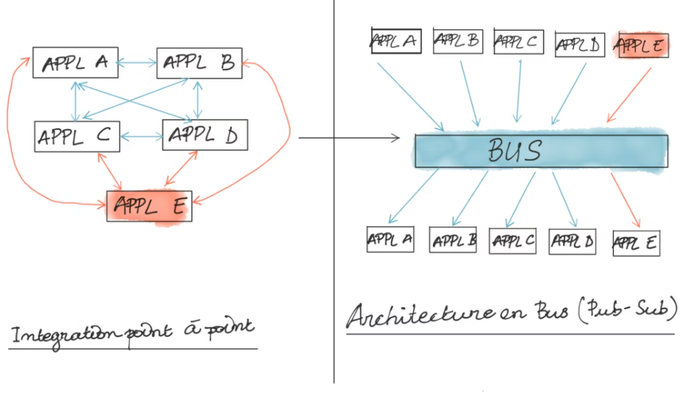
Les trois piliers de Kafka
Traitement de flux
Analyse et transformation en temps réel
Stockage durable
Conservation fiable des messages
Publication/Souscription
Distribution des messages aux consommateurs

Slide 4
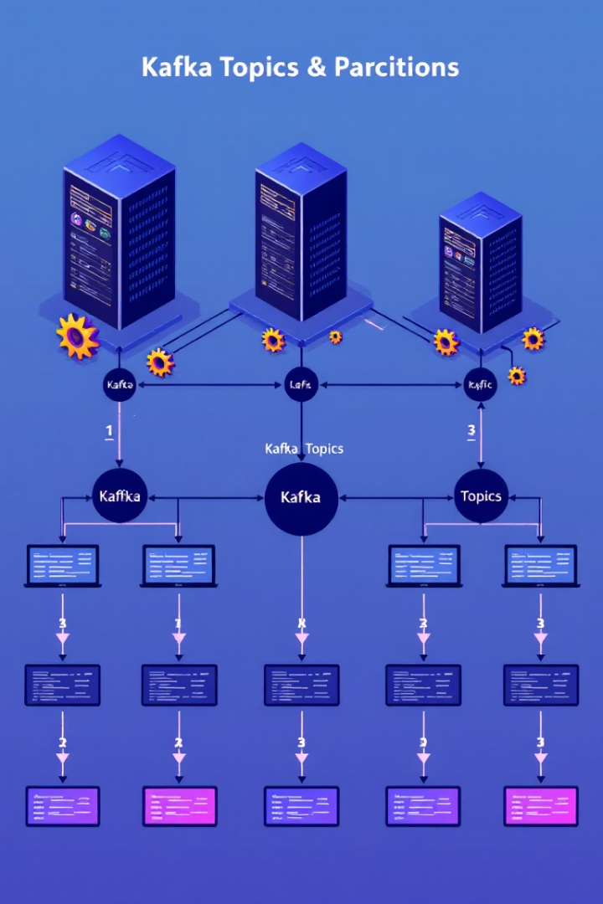
Concepts fondamentaux de Kafka
Evénement et Topic
Message à envoyer
Canal logique de données
Partition et Offset
Scalabilité d'un topic
Position unique du message
Acteurs principaux
Producteur: envoie messages
Consommateur: lit messages
Infrastructure
Broker: serveur Kafka
Cluster: architecture distribuée

Slide 5
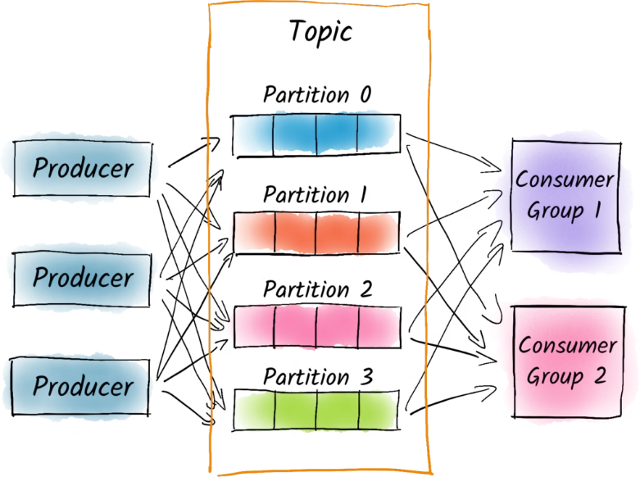




Architecture Kafka
Broker Kafka
Topics
Nœud de traitement des messages
Organisation logique des données
Flux de données
Stockage
Communication asynchrone
3
Conservation distribuée

Slide 6



Avantages de Kafka
Haute performance
Traitement à faible latence
Scalabilité
Distribution de la charge
Tolérance aux pannes
Réplication et durabilité

Slide 7
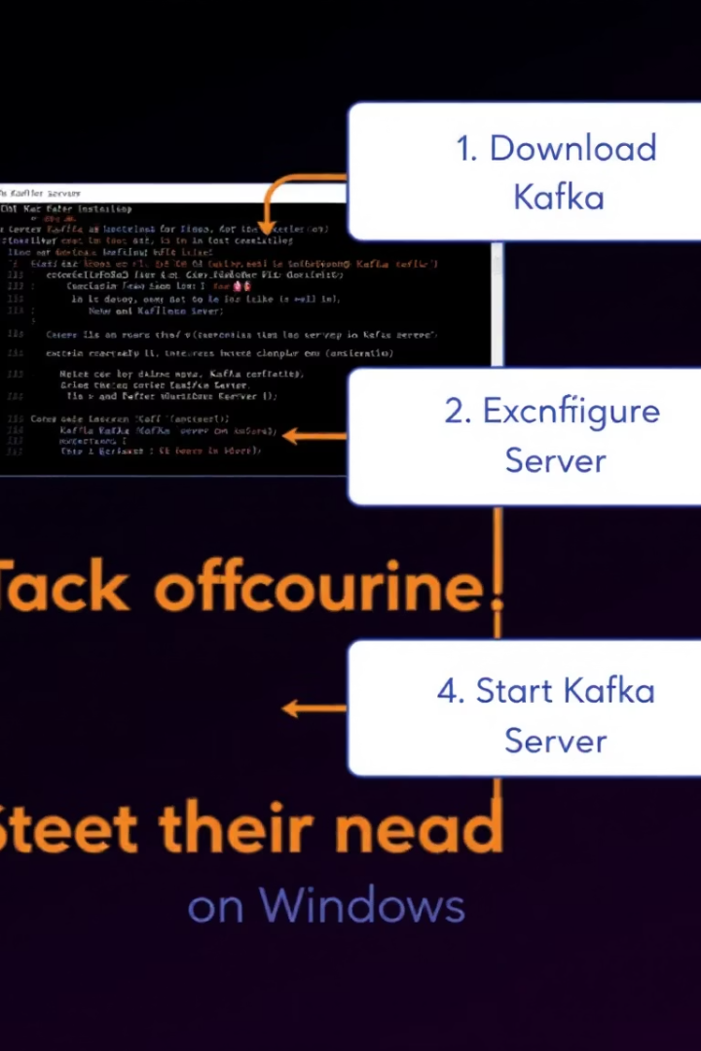




Mise en place de l'environnement Kafka
Installation
https://kafka.apache.org/downloads
Configuration
bin\windows\kafka-storage.bat random-uuid
bin\windows\kafka-storage.bat format -t <YOUR_CLUSTER_ID> -c config\server.properties –standalone
Démarrage serveur
bin\windows\kafka-server-start.bat config\server.properties
Création topic
bin\windows\kafka-topics.bat --create --topic phila-test --bootstrap-server localhost:9092 --partitions 1 --replication-factor 1
bin\windows\kafka-topics.bat --list --bootstrap-server localhost:9092

Slide 8
Interaction avec le topic Kafka
Production de messages
Consommation de messages
Via console-producer ou interface Kafka Magic
Lecture depuis le début ou en temps réel
bin\windows\kafa-console-producer.bat
--broker-list localhost:9092
--topic phila-test
bin\windows\kafka-console-consumer.bat
--bootstrap-server localhost:9092
--topic mon_premier_topic
--from-beginning

Slide 9

La mise en pratique avec Java
Sérialisation JSON
Consommateur Kafka
Format structuré pour les messages
Producteur Kafka
Configuration d'abonnement
Web Service REST
Configuration de connexion
Point d'entrée pour les requêtes client
Service de traitement des messages
Service d'envoi de messages

Slide 10



Les Actuators, la clé des métriques !
Health Endpoint
Metrics Endpoint
Prometheus Integration
Surveillance de l'état de l'application Kafka. Vérification des connexions aux brokers en temps réel.
Mesure des performances du producteur et du consommateur. Analyse des délais de traitement des messages.
Exposition des métriques Kafka au format Prometheus. Visualisation avancée avec Grafana pour le monitoring.
Spring Boot Actuator offre une visibilité complète sur votre application Kafka. Les endpoints REST exposent l'état et les performances en temps réel.
Configuration simple avec spring-boot-starter-actuator dans votre pom.xml. Activez les métriques Kafka via management.endpoints.web.exposure.include=health,metrics,prometheus.

